Slide 1
P-학기제 프로젝트
생성형 AI를 이용한 의류 시착 쇼핑몰
이유찬, 선재진, 구민결, 신민혁

Slide 2
목차
01
02
03
04
05
06
개발 배경
서비스 시나리오
개발 내용
R&R 분배
개발 일정
개발 산출물
2p-7p 8p-12p 13p-19p 20p-21p 22p-23p 24p-25p
: 쇼핑몰 서비스 :

Slide 3
01
개발 배경
: 쇼핑몰 서비스 :

Slide 4
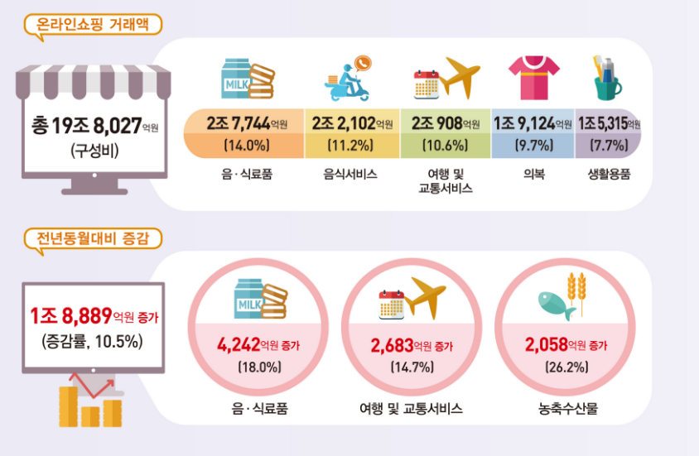
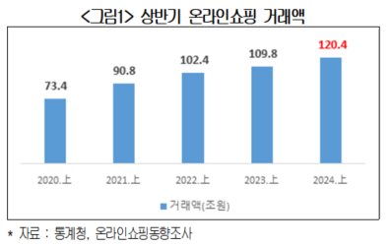
01
P 학기제 프로젝트
개발 배경
: 쇼핑몰 서비스 :
1-1. 온라인 쇼핑몰 현황
2024년 4월 온라인쇼핑 거래액은 19조 8,027억원으로 전년동월대비 10.5% 증가했으며, 온라인쇼핑 중 모바일쇼핑 거래액은 14조 8,026억원으로 11.9% 증가
2024년 통계청에서 조사한 자료에 따르면 온라인 쇼핑몰 시장 규모는 점점 증가하는 추세
2018년 온라인쇼핑몰 거래액
온라인 쇼핑몰 시장 전망 (단위 : 억원)

Slide 5
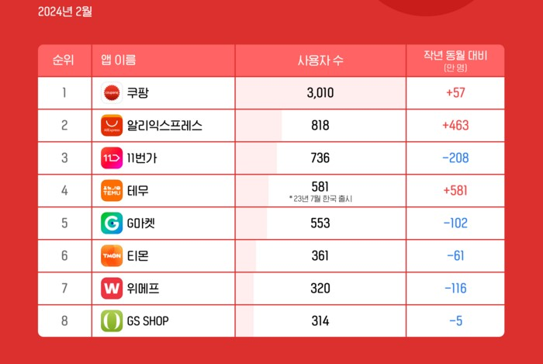
01
P 학기제 프로젝트
개발 배경
: 쇼핑몰 서비스 :
1-1. 온라인 쇼핑몰 현황
2024년 쇼핑몰 TOP 5를 확인한 결과 쿠팡, 알리, 11번가, 테무 ,G마켓 순

Slide 6
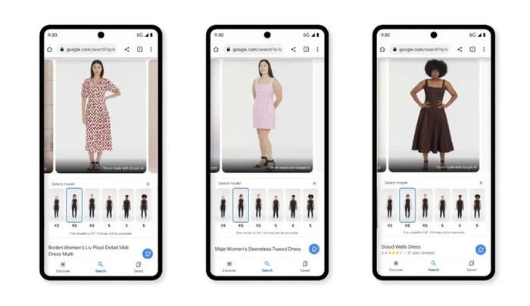
01
P 학기제 프로젝트
개발 배경
: 쇼핑몰 서비스 :
1-2. 벤치마킹 사례 : 구글 쇼핑
구글 쇼핑(Google Shopping)이 미국 내 생성 AI 기반 가상 시착 기능 카테고리에 드레스를 추가
구글의 생성 AI 모델은 의류 이미지를 조작하고 XXS-XXXL 사이즈의 다양한 실제 모델에 해당 품목을 보여 줌

Slide 7


01
P 학기제 프로젝트
개발 배경
: 쇼핑몰 서비스 :
1-3. 기존 쇼핑몰의 한계점
AI의 지원 범위
일부 브렌드만 AI모델 지원
하나의 의복만 시착 가능

Slide 8



01
P 학기제 프로젝트
개발 배경
: 쇼핑몰 서비스 :
1-4. 기존 쇼핑몰과의 차별점
원하는 의복들의 조합&시착
구매하고 싶은 제품의 이미지를 이용하여 AI모델 이미지 생성
이를 통해 의복이 조합을 확인 가능

Slide 9
02
서비스 시나리오
: 쇼핑몰 서비스 :

Slide 10



02
P 학기제 프로젝트
Personalized Shopping mall Server
서비스
시나리오
: 쇼핑몰 서비스 :
2-1. 서비스 시나리오 아키텍처
AI Server
장바구니
의류 시착
쇼핑몰 접속
쇼핑 서비스
의류별 시착
이미지 생성
구매자
Web
제품검색
제품 상세
로그인/로그아웃
회원정보
Shopping mall DB
AI모델 관리
제품 관리
쇼핑몰 사이트 관리 기능
모니터링 서비스
Web
구매자 방문 통계
시간별 트래픽
관리자
제품판매 수익 모니터링
웹 시장정보 모니터링

Slide 11
02
P 학기제 프로젝트
서비스
시나리오
: 쇼핑몰 서비스 :
2-2. 서비스 시나리오 구성
구매자
쇼핑몰 접속, 장바구니 기능
로그인, 쇼핑 서비스 이용, 원하는 물건 장바구니에 담기
물건의 상세 페이지
의류 시착 기능
장바구니의 의류를 시착
AI모델 이미지 생성 및 확인
마음에 드는 모델 저장
만족도 조사 기능
사용 만족도 및 건의사항

Slide 12
02
P 학기제 프로젝트
서비스
시나리오
: 쇼핑몰 서비스 :
2-2. 서비스 시나리오 구성
관리자
쇼핑몰 사이트 관리 기능
쇼핑몰 UX/UI 수정, 서버 트래픽 관리
AI만족도 확인
생성형 AI모델 관리
모니터링 서비스 기능
구매자 방문 통계를 확인하여 판매 전략을 짤 수 있음
시간별 트랙픽 확인
제품판매 수익 모니터링
웹 시장 정보 모니터링

Slide 13
03
개발 내용
: 쇼핑몰 서비스 :

Slide 14
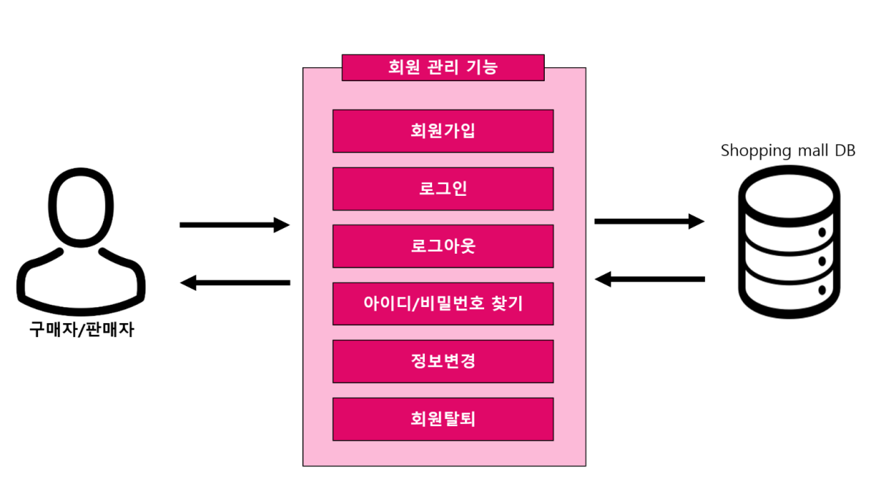
03
P 학기제 프로젝트
개발 내용
: 쇼핑몰 서비스 :
3-1. 개발내용
사용자 회원 관리 기능
회원가입, 로그인, 로그아웃, 아이디/비밀번호 찾기, 정보변경, 회원탈퇴

Slide 15
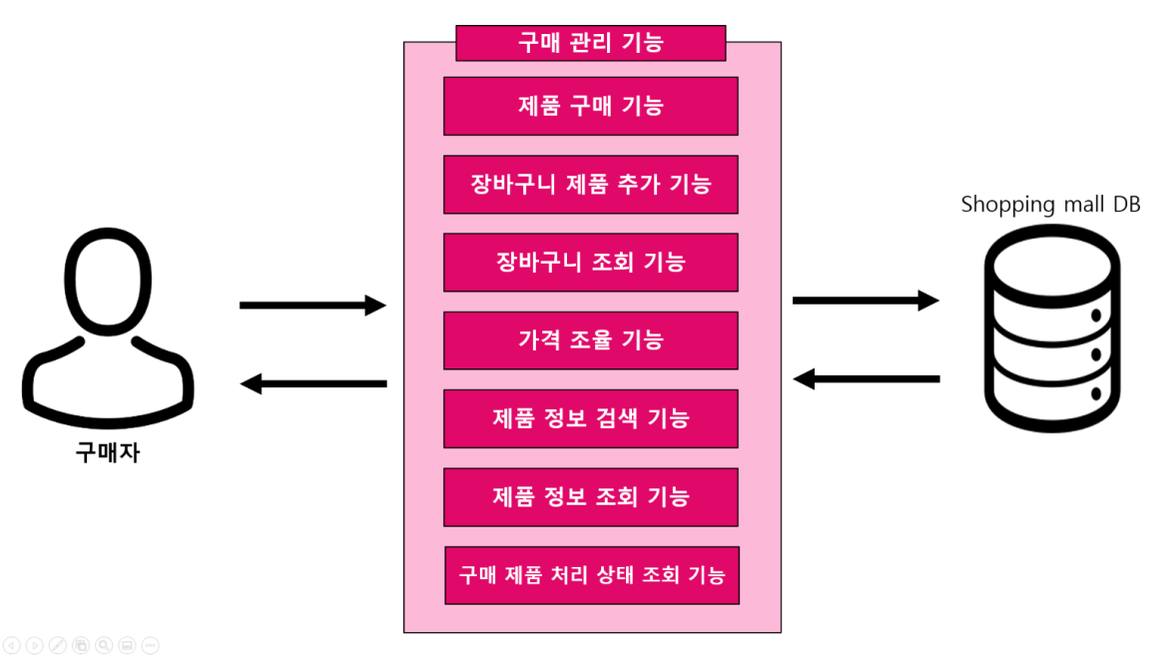
03
P 학기제 프로젝트
개발 내용
: 쇼핑몰 서비스 :
3-1. 개발내용
사용자 쇼핑 기능
제품 구매, 장바구니, 장바구니 조회, 정보 검색, 조회

Slide 16
P 학기제 프로젝트
사용자 쇼핑 기능
02
서비스
시나리오
: 쇼핑몰 서비스 :
제품 검색
Shopping mall Server
제품 상세 조회
장바구니 조회
사용자
AI시착
저장 모델 조회

Slide 17
03
P 학기제 프로젝트
개발 내용
: 쇼핑몰 서비스 :
3-1. 개발내용
사용자 AI모델 기능
장바구니의 의류를 시착하는 생성형 AI모델

Slide 18
P 학기제 프로젝트
사용자 쇼핑 기능
02
서비스
시나리오
: 쇼핑몰 서비스 :
Cloud Server
AI Server
Shopping mall Server
AI시착 기능
AI 이미지 인식
AI모델 확인 기능
AI 이미지 생성
사용자
AI모델 저장 기능

Slide 19
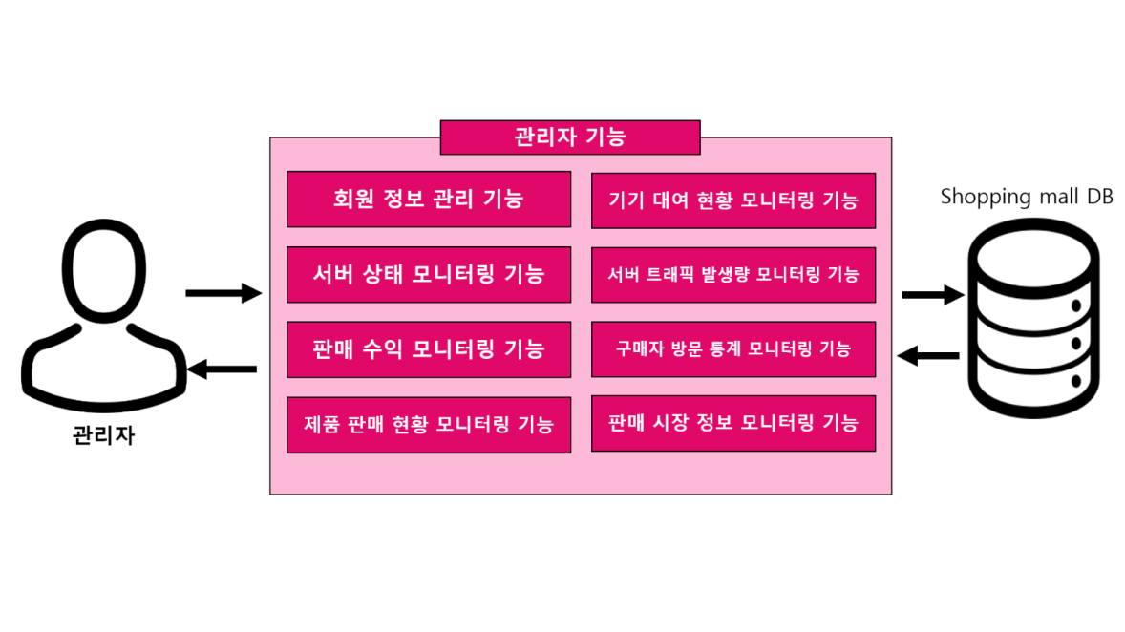
03
P 학기제 프로젝트
개발 내용
: 쇼핑몰 서비스 :
3-1. 개발내용
관리자 기능
회원 정보 관리/ AI관리/ 서버 상태/ 서버 트래픽/ 방문 통계

Slide 20
P 학기제 프로젝트
관리자 기능
02
서비스
시나리오
: 쇼핑몰 서비스 :
회원 정보 관리
Shopping mall Server
서버 관리
방문 통계
관리자
AI관리
만족도 조회
매출 조회

Slide 21
04
R&R 분배
: 쇼핑몰 서비스 :

Slide 22
04
P 학기제 프로젝트
R&R 분배
: 쇼핑몰 서비스 :
4-1. R&R 분배
팀원 관리/산출물 관리
웹 페이지&기능 설계
UI설계 및 구현
Rest API 설계
웹 페이지&기능 설계
UI설계 및 구현
Rest API 설계
이유찬
구민결
AI모델 설계
Rest API 설계
DB설계
라우터 설계
Rest API 설계
선재진
신민혁

Slide 23
05
개발 일정
: 쇼핑몰 서비스 :

Slide 24
05
P 학기제 프로젝트
개발 일정
: 쇼핑몰 서비스 :
5-1. 개발 일정

Slide 25
06
개발 산출물
: 쇼핑몰 서비스 :

Slide 26
06
P 학기제 프로젝트
개발 산출물
: 쇼핑몰 서비스 :
6-1. 개발 산출물
쇼핑몰 사용자 페이지
쇼핑몰 관리자 페이지
제안서
설계서
완료 보고서
웹
문서
회원 정보
판매 물품
판매 정보
생성형 AI 모델
DB
AI 모델

Slide 27
감사합니다

